Slide 1


Plans des pistes
Challenge National U15 Eté
10 et 11 Octobre 2026
Haut-Jura Ski

Slide 2
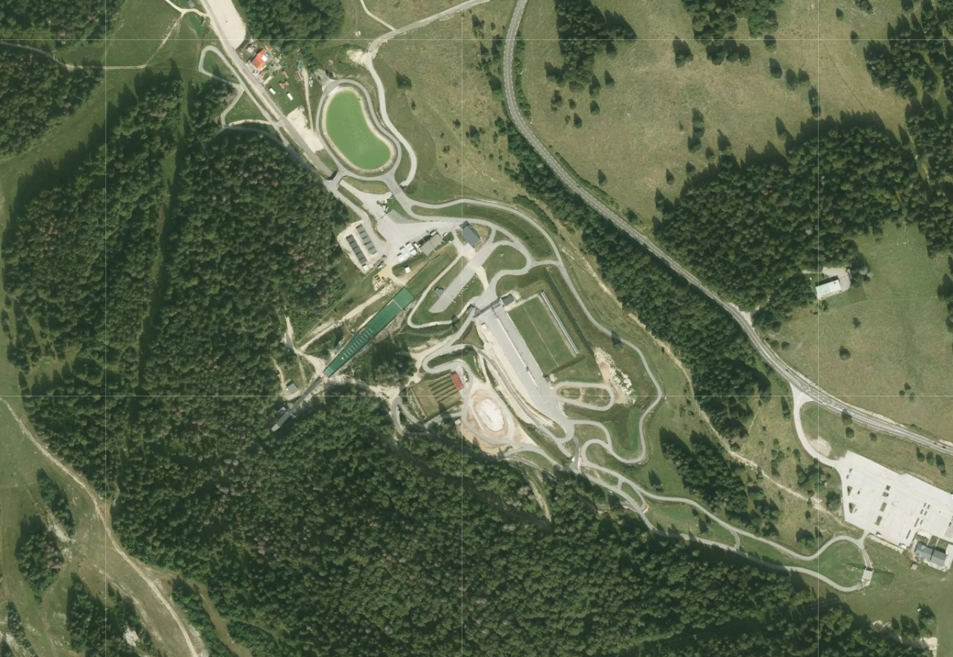






Piste sprint classique
Arrivée
Départ
U15D & U15H : Piste verte = 0,9km

Slide 3
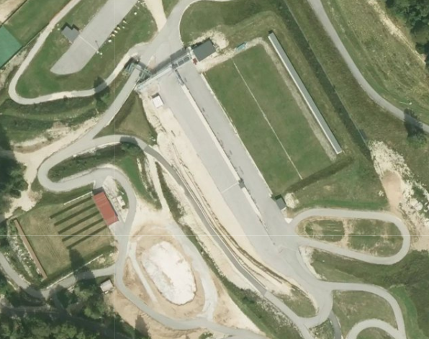









Stade départ samedi sprint classique
Arrivée
Départ phase finale
Départ
Tente violette = Dossard, ski roue
Tente jaune = Ravito
Cabane rose = Chrono, speaker
Accès départ/arrivée = noir
Signalétique : flèches, V-boards

Slide 4













Piste individuel skate
B
A
D
U15F
U15D : Piste bleue = 2km
U15H : Piste violette= 2,5km

Slide 5


Stade départ individuel skate
Bouclage
Arrivée
Départ
Tente violette = Dossard, ski roue
Tente jaune = Ravito
Cabane rose = Chrono, speaker
Accès départ/arrivée = noir
Signalétique : flèches, V-boards

Slide 6
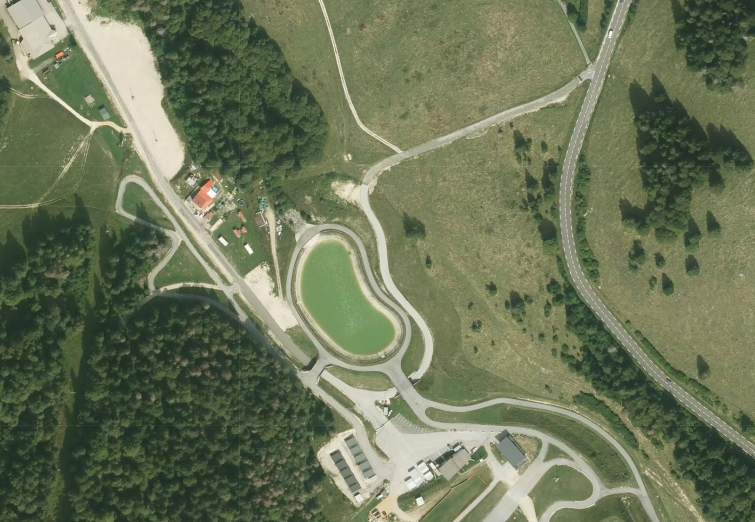






Informations diverses
P1
P2
P1 : Spectateur et coureurs
P2 : Bénévoles et club
P3 : Comité et FFS
Echauffement = Piste blanche
P3

